Slide 1
Графовая база данных Neo4j часть 1

Slide 2
Оглавление
Модель графов с метками и свойствами
Что такое JSON
СУБД Neo4j релиз 1.3
Язык Cypher
Создание изолированных узлов
Создание рёбер
Работа со свойствами (фраза SET)
Фраза удаления (DELETE)
Удаление свойств и меток из узлов или связей (REMOVE)
Фраза FOREACH
Фраза OPTIONAL MATCH
Фраза WHERE
Фраза ORDER BY

Slide 3
1. Модель графов с метками и свойствами
В реляционной модели сущность не только содержит свои атрибуты, но также данные о том, как она связана с другими сущностями (или с собой).
Табличная модель эффективна в схемах с большим количеством слабосвязанных сущностей. Однако, если связей много, запросы усложняются, быстродействие падает.
В графовых моделях связи задаются явно и аналогично сущностям рассматриваются как первичные составляющие модели данных.
Самая популярная графовая модель имеет метки на узлах и рёбрах. Её особенности:
• содержит узлы и рёбра/взаимосвязи;
• у узлов и рёбер имеются наборы свойств, записываемых в виде пар ключ-значение;
• узлы и рёбра могут быть помечены метками, одной или несколькими, указывающими на их роль в модели данных.
• рёбра имеют имя и направление, типы и свойства; для них всегда определены начальный и конечный узлы;
• Графовая СУБД должна поддерживать методы создания (Create), чтения (Read), изменения (Update) и удаления (Delete) (CRUD). Графовые базы данных обычно поддерживают систему транзакций реального времени (OLTP).
Для обдумывания: Зачем нужны метки?

Slide 4
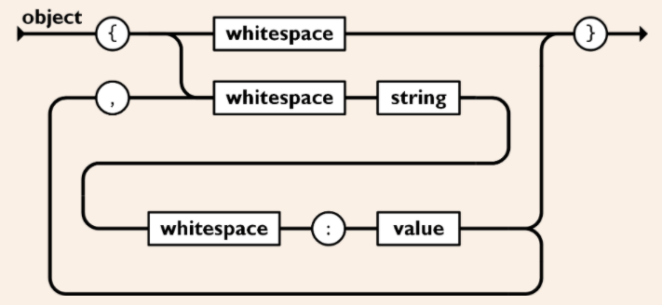
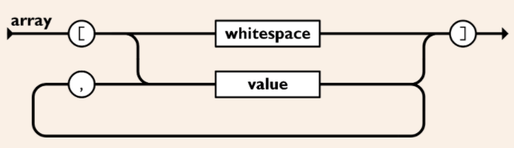
2. Что такое JSON (JavaScript Object Notation)
Синтаксис JSON основан на синтаксисе объектов JavaScript:
Данные записываются в виде пар “ключ : значение”. Такая пара состоит из имени ключа/поля в виде строки в двойных кавычках, за которым после двоеточия идет значение в таких же кавычках:
Пример: "name " : "John”.
Данные разделяются запятыми
В фигурных скобках записываются объекты
В квадратных скобках записываются массивы
В JSON значения могут иметь следующие типы:
строка
число
объект (объект JSON) – неупорядоченное
множество пар ключ/значение
Массив - упорядоченная коллекция значений.
Начинается с [ открывающей квадратной скобки
и заканчивается ] закрывающей квадратной скобкой.
Значения разделены , запятой.
boolean
null
https://www.json.org/json-ru.html

Slide 5
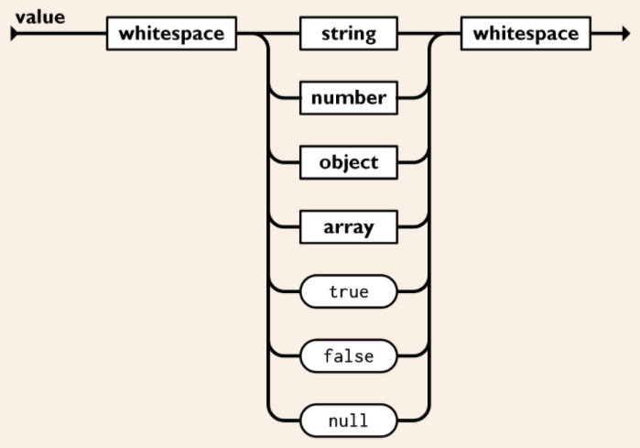
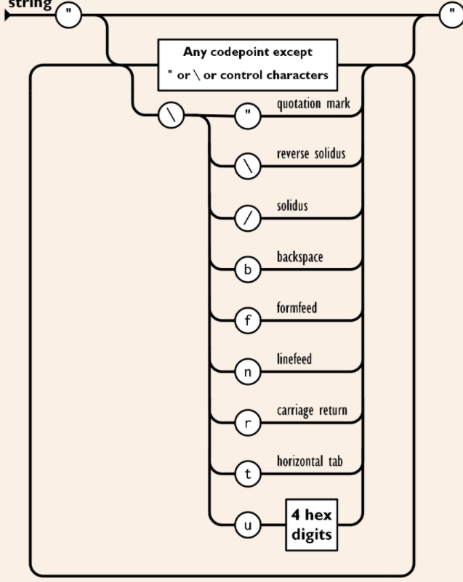
Значение в JSON
Значение может быть строкой в двойных кавычках, числом, true, false, null, объектом или массивом. Эти структуры могут быть вложенными.
Строка - коллекция нуля или больше символов Unicode, заключенная в двойные кавычки, используя \ обратную косую черту в качестве символа экранирования. Символ представляется как односимвольная строка.

Slide 6
Числа в JSON
Числа только в десятичной системе счисления.
Пробелы могут помещаться между
любыми лексемами.

Slide 7
3. СУБД Neo4j релиз 4.3
Графовая СУБД открытым кодом. Написана на языке Java компанией Neo Technology в 2003 году. Последний релиз 4.3.3.
Сайт https://neo4j.com/.
Максимальный размер графа до 32 миллиардов узлов и 64 миллиардов свойств.
Поддерживает транзакции ACID, индексацию данных, хорошо масштабируется. Может работать на кластере серверов. Улучшена работа фреймворка для обеспечения быстрого обхода узлов.
Может работать как обособленный сервер доступом через REST API, так и в качестве встраиваемой системы реализующей функции работы с графом в пользовательских программах.
Работает с языками Clojure, Erlang, Gremlin, Groovy, Java, PHP, Python, Ruby и Scala.
Созданное приложение может взаимодействовать с базой данных по одному из протоколов: HTTP, HTTPS и BOLT (это собственный протокол Neo Technology).

Slide 8
Безиндексная смежность и быстродействие
Эмулированные графовые модели создаются поверх базовых моделей данных (обычно SQL), не оптимизированных для быстрого обхода графов. Дело в том, что у табличных баз данных основная цель -- быстрый доступ к строкам. В графовых базах данных цель -- быстрый поиск связей.
Специализированные (нативные) графовые модели реализуют так называемую безиндексную смежность. В этом случае каждый узел содержит прямые ссылки на смежные с ним узлы. Поэтому время выполнения запроса зависит не от размера всего графа, а только от размера той части, которая участвовала в поиске.
При переходе из любого узла к связанному с ним узлу незачем работать с другими структурами данных или индексами.
Кроме того, связанные узлы могут хранится рядом в памяти, что увеличивает вероятность того, что необходимые для перехода данные уже хранятся в кеше.
Что даёт безиндексная смежность? В книге [«Neo4j in Action» Partner, Vukotic] приводится сравнение быстродействия Neo4j с реляционной базой данных (в секундах).
Глубина | Время выполнения в РБД | Время выполнения в Neo4j | Возвращено записей
2 | 0,016 | 0,01 | ~2500
3 | 30,267 | 0,168 | ~110 000
4 | 1543,505 | 1,359 | ~600 000
5 | Не завершено | 2,132 | ~800 000

Slide 9
4. Язык Cypher
Это основной язык графовой СУБД Neo4j. Используется не только в ней.
Декларативность языка Cypher, как всегда, позволяет задать свойства результата, не вдаваясь в подробности работы алгоритма.
Многие ключевые слова, такие как CREATE, WHERE, ORDER BY, DELETE заимствованы из SQL. Сопоставление с образцом перенесено из SPARQL. Часть семантики коллекций заимствована из языков Haskell и Python.
Запрос в Cypher, также как и в SQL, составлен из нескольких фраз. Они передают промежуточные результирующие наборы данных друг другу.
Запрос может включать одну или несколько фраз MATCH, задающих часть графа соответствующую записанному шаблону. Эти фразы создают контекст, в котором работают следующие фразы, например, RETURN, возвращающая значения.

Slide 10
Описания шаблонов в языке Cypher
В Cypher для описания шаблонов извлекаемой из графа информации, используется синтаксис ascii-art. Основные компоненты шаблонов:
Узлы (вершины, nodes) изображают сущности (объекты), могут быть помечены одной или любым количеством меток, могут иметь одно или несколько поименованных свойств.
Рёбра (отношения, связи, relationships) -- имеют тип и направление, соединяют два узла -- один начальный и один конечный. Также могут содержать свойства.
Свойства представляются парами Key : Value, где Key -- строка, а Value -- любой тип данных.
Метки (labels). Узлы, помеченные одной меткой, образуют набор. Метки упрощают создание запросов. Используются для задания ограничений и индексов.
Изобразительные средства:
Справка: ASCII-art (сокращение от ASCII-artwork) — это рисунки моноширинной псевдографикой. Используются символы ASCII -- буквы, цифры и знаки пунктуации —всего 95 символов из 128.
() | Узел. Сущность или объект. Изображается парой круглых скобок, внутри которых задаются тип вершины и/или значения свойств, например, (a:User) - вершина типа User.
[] | Рёбрo изображается парой квадратных скобок, внутри них могут задаваться условия,
: | Метка. Тип узла или ребра. Например, [:FRIEND] - связь типа FRIEND.
< > | Направление связи. Например, ()-[]->(). Если можно не указывать ограничения на связи, опускаются прямые скобки и знаки направления () - -().
{} | Свойство узла или ребра. Например, (mike{name:’Mike’}).

Slide 11
Шаблоны фильтрации
Обозначение () определяет любой узел. Если необходимо обратиться к конкретному узлу, записываем в него переменную, например, (p). Несколько узлов можно пометить, записав метку после двоеточия. Например, (p: Person).
У рёбер, представляющих отношения, также могут задаваться имена и типы, например,
-[rel1:KNOWS]->. При этом типов может быть несколько, например, -[:KNOWS|:LIKE]->.
Двунаправленные отношения представляются парой однонаправленных.
Для извлечения данных из хранилища используется запрос, содержащий шаблон фильтрации, позволяющий получать:
(n)—>(m) — все направленные ребра из вершины n в вершину m;
(n)—(m) — все ненаправленные ребра между вершинами n и m;
(n:Person) — все вершины с меткой Person;
(n:Person:Russian) — все вершины, имеющие обе метки Person и Russian;
(n:Person {name:{value}}) — все вершины с меткой Person и отфильтрованные по дополнительному свойству;
(n:Person)—>(m) — ребра между вершинами n с меткой Person и вершиной m;

Slide 12
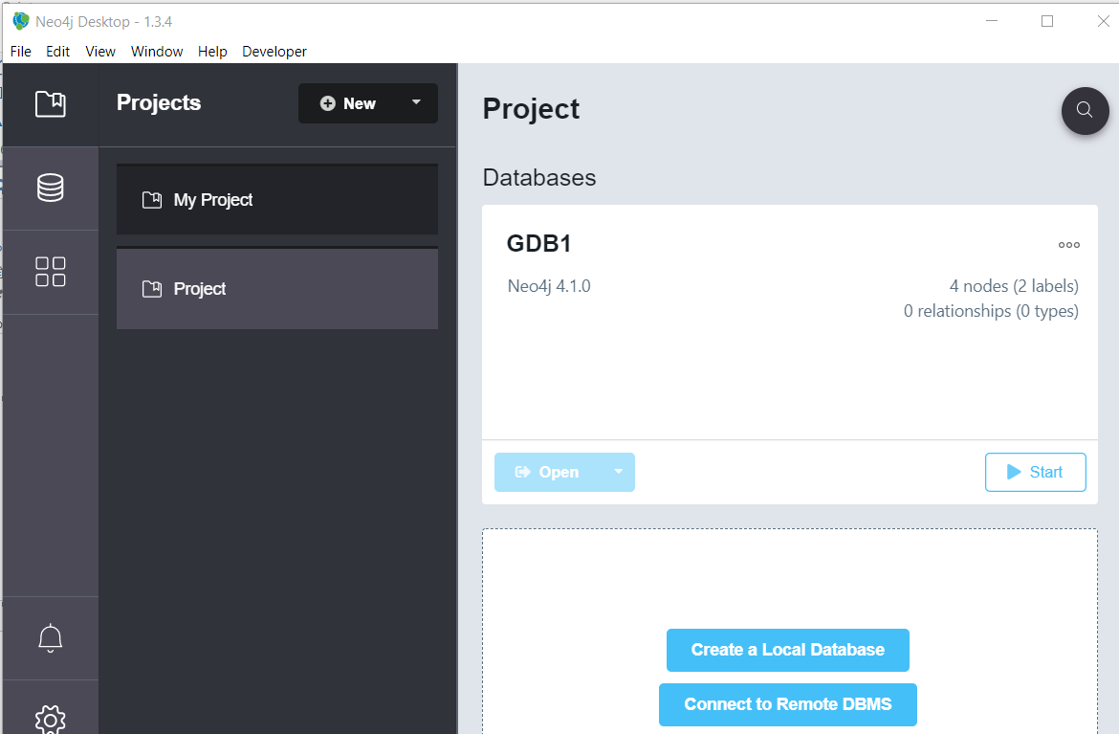
Разбираемся с сервером
Будем считать, что СУБД инсталлирована, создана база данных (на рисунке GDB1), сервер запущен нажатием на кнопку Start, а затем база открыта (кнопкой Open).

Slide 13
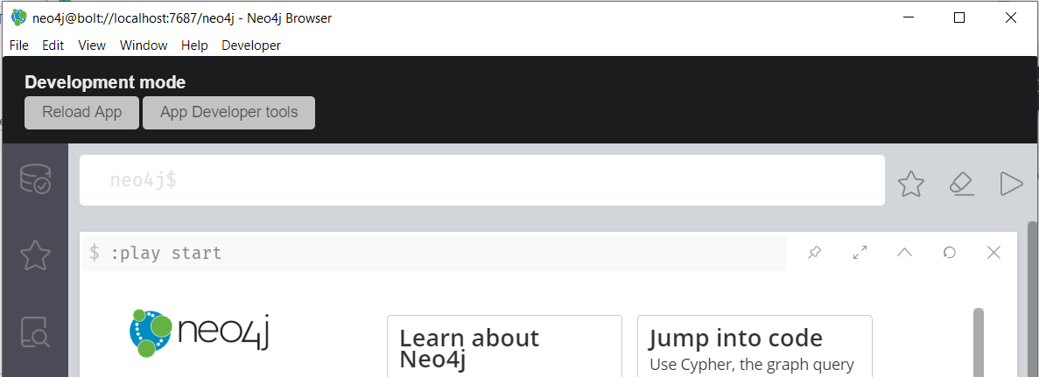
Работаем в браузере neo4j. Первый пример
И, как всегда, первая фраза Sypher, пока что не очень понятная:
// Hello World!
CREATE (database:Database {name: 'Neo4j'})-[r:SAYS]->(massage:Massage {name:'Hello World!'})
RETURN database, massage, r
Выполняем скрипт в браузере Neo4j.~`
CREATE создаёт узел с меткой database и свойством name имеющим значение Neo4j. Он присоединяется с помощью ребра с меткой SAYS к узлу с меткой message имеющему свойство name со значением Hello World. Возвращаются переменные узлов database, massage и отношения r.
Строка редактора. Сюда записывается
текст команды
Исполнитьь
Копия последней исполненной команды
Очистить окно
узел
узел
ребро

Slide 14
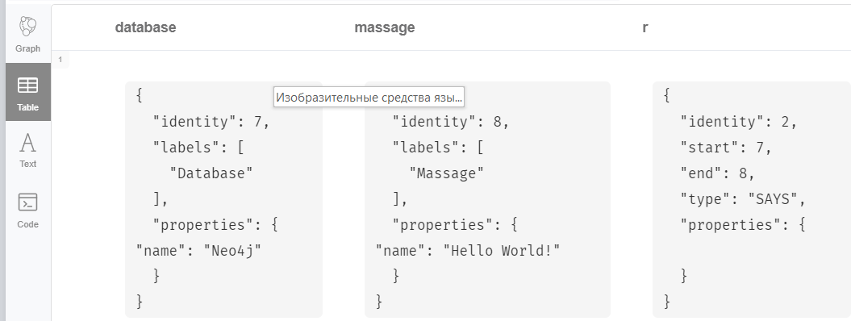
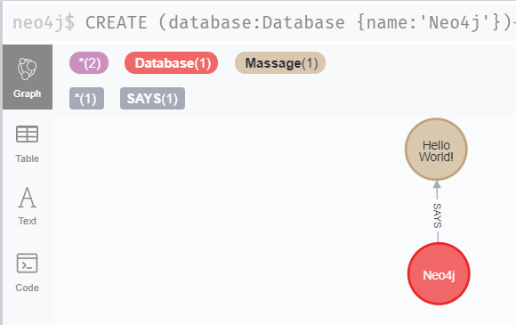
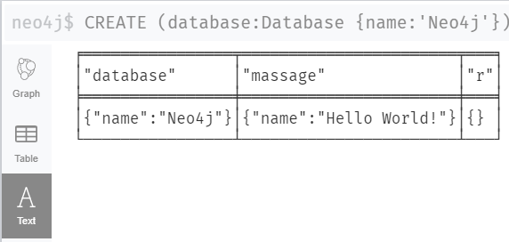
Смотрим результат предыдущей команды
В тексте
Или графом
А ещё текстом

Slide 15
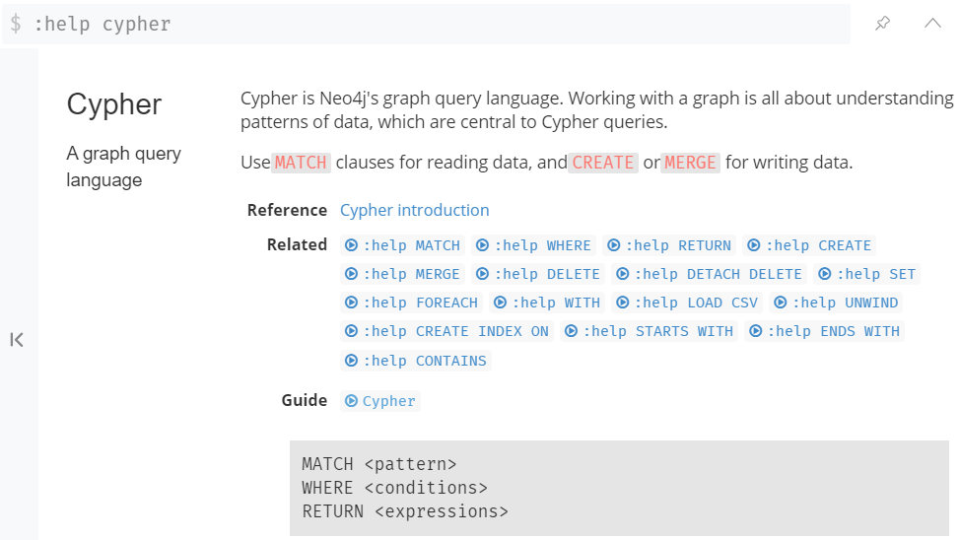
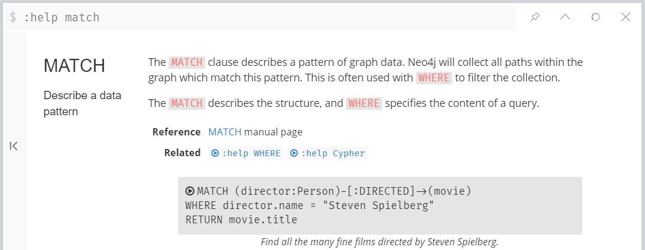
Пользуемся подсказкой (Help)
Начните с
:help commands
Затем
:help keys
:help cypher

Slide 16
Консоль
Вызов консоли http://console.neo4j.org/
Имеются подсказки (кнопка Help).
В нижней части экрана расположена строка редактора запросов

Slide 17
Язык Cypher. Типы данных
Тип данных CQL | Использование
Boolean | Представляет булевы литералы: true, false
byte | Представляет 8-bit целые
short | Представляет 16-bit целые
int | Представляет 32-bit целые
long | Представляет 64-bit целые
float | Представляет 32-bit числа с плавающей запятой
double | Представляет 64-bit числа с плавающей запятой
char | Представляет 16-bit символы
String | Представляет строковые значения

Slide 18
Язык Cypher. Операторы
Тип | Оператор
Mathematical | +, -, *, /, %, ^
Comparison | =. <>, <, >, <=, >=
Boolean | AND, OR, XOR, NOT
String | +
List | +, IN, [X], [X…..Y]
Regular Expression | =-
String matching | STARTS WITH, ENDS WITH, CONSTRAINTS
Булевы операторы AND, OR, XOR, NOT и операторы сравнения =. <>, <, >, <=, >=
понимаются в обычном смысле.
В CQL существует три вида функций:
Для работы со строками
Агрегирующие
Отношений – детализируют отношения, например, добавляют стартовый узел, конечный узел (startnode, endnode).

Slide 19
Язык Cypher. Фразы чтения
Фразы чтения:
Синтаксис RETURN для узлов и отношений:
MATCH (node) RETURN node [AS columnName] // возвращает все узлы
CREATE … RETURN * // возвращает весь граф
MATCH (node:label) RETURN node // возвращает все узлы с заданной меткой
MATCH (node:label)<-[: Relationship]-(n) RETURN n // возвращает все узлы связанные отношением
RETURN список_имён_узлов // перечисление через запятую
MATCH | Выбрать. После ключевого слова следует шаблон, описывающий контекст подлежащий обработке заданной фразами следующими за MATCH
OPTIONAL MATCH | То же самое, что MATCH, но может использовать null’ы в случае отсутствия компонентов шаблона.
WHERE | Добавляет ограничения в шаблон или фильтрует промежуточный результат на выходе предложения WITH. После ключевого слова описываются ограничения, накладываемые на шаблон, либо на фильтр результатов
RETURN | Определяет что будет возвращено после обхода графа
START | Поиск отправных точек с помощью устаревших индексов
LOAD CSV | Импорт данных из файлов CSV
// | Строчный комментарий

Slide 20
Язык Cypher. Фразы записи
Фраза | Использование
CREATE | Используется для создания узлов, отношений и свойств.
MERGE | Проверяет, существует ли указанный шаблон в графе. Если нет, он создает соответствующую структуру
SET | Обновляет метки узлов, свойств узлов и отношений
DELETE | Удаляет узлы и связи, или пути и т. д. из графа
REMOVE | Удаляет свойства и элементы из узлов и отношений
FOREACH | Используется для обновления данных в списке
CREATE UNIQUE | Используя предложения CREATE и MATCH, можно получить уникальный шаблон, сопоставив существующий шаблон и создав недостающие части.

Slide 21
Язык Cypher. Общие фразы
Фраза | Использование
RETURN | Определяет то, что включается в результат запроса
ORDER BY | Упорядочивает результат запроса. Используется вместе с предложениями RETURN или WITH.
LIMIT | Ограничивает строки результата указанным значением
SKIP | Определяет, с какой строки начинать, включая строки результата
WITH | Объединяет результаты запросов в цепочку
UNWIND | Используется для расширения списка в последовательность строк
UNION | Объединяет результаты нескольких запросов
CALL | Используется для вызова процедуры, размещённой в базе данных

Slide 22
3. Создание изолированных узлов 1/3
Создаём простейший узел
без метки и свойств:
CREATE (sample)
2. Проверяем существование узла запросом,
который возвращает все узлы в базе:
MATCH (n) RETURN n
Что такое n?
Если нажать на то в ответ получаем кружок, обозначающий узел.
Если нажать на то в ответе текст:
{
"identity": 0,
"labels": [],
"properties": {
}
}
и т.д.
Если вы успели поэкспериментировать, так что выдаётся много узлов и связей, удалите их скриптом:
MATCH (n)
OPTIONAL MATCH (n)-[r]-()
DELETE n,r
и повторите п.п. 1,2

Slide 23
Создание изолированных узлов 2/3
Для создания двух и более изолированных узлов перечислите их имена через запятую:
CREATE (sample1),(sample2)
Проверьте результат скриптом MATCH (n) RETURN n
Очистите базу.
Следующий пример – узел с меткой. Например, узел с именем John и меткой player:
CREATE (John: player)
Один узел может содержать несколько меток, разделяемых двоеточием. Синтаксис:
CREATE (node:label1:label2:. . . . labeln)
Пример: CREATE (John:person:player)
При нажатии на кружок любой кнопкой мыши
видим

Slide 24
Создание изолированных узлов 3/3
Перейдём к свойствам. Они задаются как пары ключ-значение, перечисляемые через запятую внутри фигурных скобок «{}». Текстовые значения свойств записываются в двойных кавычках. Синтаксис:
CREATE (node:label { key1: value, key2: value, . . . })
Пример:
CREATE (John:player{name: "Smith John", YOB: 1995, POB: "Ostin"})
Затем:
MATCH (n) RETURN n
Можно было к фразе CREATE добавить RETURN имя_узла и сразу увидеть результат. Например:
CREATE (John:player{name: "Smith John", YOB: 1995, POB: "Ostin"}) RETURN John
Можно заменить имя свойства псевдонимом:
CREATE (John:player{name: "Smith John", YOB: 1995, POB: "Ostin"})
RETURN John.POB AS Place_of_Birth

Slide 25
Сведения о метках и узлах
Получение всех имеющихся меток узлов без повторов:
MATCH (n) RETURN distinct labels(n)
Количество узлов для каждой метки:
MATCH (n) RETURN distinct labels(n), count(*)
Можно использовать специальную процедуру db.labels():
call db.labels();
А, забегая вперёд, можно еще и так:
MATCH (n)
WITH DISTINCT labels(n) AS labels
UNWIND labels AS label
RETURN DISTINCT label
ORDER BY label
Количество узлов с метками:
MATCH (n:Ware {wareId:1}) RETURN "Our graph have "+count(*)+
" Nodes with label Ware and wareId=1" as counter;

Slide 26
Несколько MATCH подряд и через запятую
В чем разница между последовательно записанными MATCH, например,
MATCH (a:Thing) MATCH (b:Thing) RETURN a, b;
и записанными через запятую
MATCH (a:Thing), (b:Thing) RETURN a, b;
В чем различие? Разделенные запятыми MATCH рассматриваются как образующие части одного шаблона.
Результаты совпадают только если a и b независимы. Если a и b были связаны отношениями, то смысл запроса может измениться.

Slide 27
4. Создание рёбер 1/4
1. Рассмотрим создание изолированной связи.
Предложение CREATE позволяет создавать связи, обозначая их квадратными скобками «[]» помещёнными между дефисом «-» и стрелкой «→». Синтаксис:
CREATE (node1)-[:RelationshipType]->(node2)
Очистим базу. Затем последовательно создадим два узла:
CREATE (John:player{name: "Smith John", YOB: 1995, POB: "Ostin"})
CREATE (usa:Country {name: "USA"})
Теперь создаём связь BATSMAN_OF. Это такой игрок в бейсболе.
CREATE (John)-[r:BATSMAN_OF]->(Usa)
Остаётся исполнить
RETURN John, usa
Сместив узлы, получаем

Slide 28
Создание рёбер 2/4
2. Создание связи между существующими узлами с использованием фразы MATCH
Синтаксис:
MATCH (a:LabeofNode1), (b:LabeofNode2)
WHERE a.name = "nameofnode1" AND b.name = " nameofnode2"
CREATE (a)-[: Relation]->(b)
RETURN a,b
Пример:
Должны существовать узлы с именами "Smith John" и "Usa".
CREATE (John:player{name: "Smith John", YOB: 1995, POB: "Ostin"})
CREATE (Usa:Country {name: "USA"})
Затем создаём ребро:
MATCH (a:player), (b:Country)
WHERE a.name = "Smith John" AND
b.name = "USA"
CREATE (a)-[r:BATSMAN_OF]->(b)
RETURN a, b
Результат:

Slide 29
Создание рёбер 3/4
3. Создание отношения с метками и свойствами. Синтаксис:
CREATE (node1)-[label:Rel_Type {key1:value1, key2:value2, . . . n}]-> (node2)
Пример:
CREATE (John:player{name: "Smith John", YOB: 1995, POB: "Ostin"})
CREATE (Usa:Country {name: "USA"})
Создаём отношение:
MATCH (a:player), (b:Country) WHERE a.name = "Smith John" AND b.name = "USA"
CREATE (a)-[r:BATSMAN_OF {Matches:5, Avg:90.75}]->(b)
RETURN a,b
Обратим внимание на предупреждение:

Slide 30
Создание рёбер 4/4
4. Создание полного пути.
Синтаксис:
CREATE p = (Node1 {properties})-[:Relationship_Type]->
(Node2 {properties})[:Relationship_Type]->(Node3 {properties})
RETURN p
Обратите внимание на то, что тип рёбер
один и тот же.
5. Создаём петлю связывающую узел с собой
Сначала создаём узел
CREATE (p:Person { name: "Sam" });
затем ребро
MATCH (p:Person { name: "Sam" })
MERGE (p)-[:knows]->(p);
Результат

Slide 31
Получаем типы отношений
Получаем тип отношений прямо
MATCH (n)-[r]-(m) RETURN n, r, m;
или используя функцию type()
MATCH (n)-[r]-(m) RETURN type(r);
Например, ответ такой
Заметим, что в использованном шаблоне (n)-[r]-(m) направление связи не учитывается.

